Slide 1

Παρουσίαση Εργασίας
Δήλωση φόρου μεταβίβασης ακινήτου

Slide 2
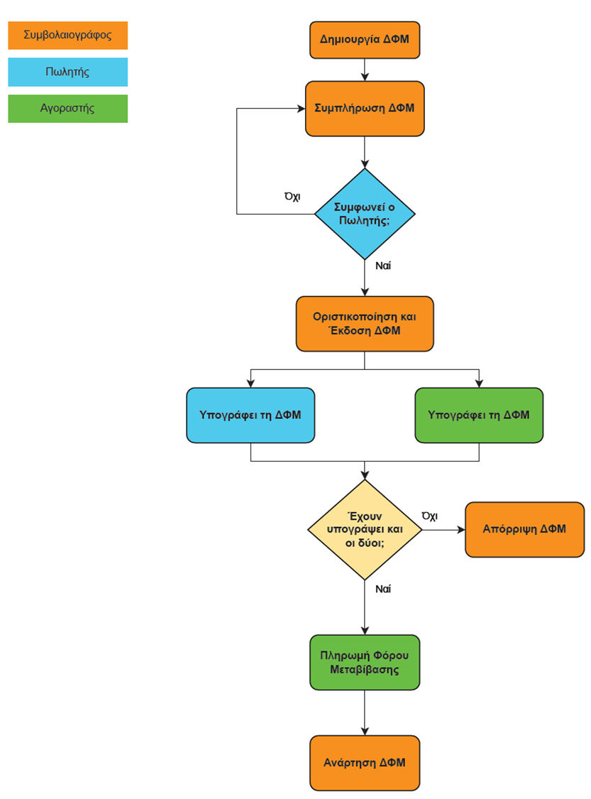
USE CASE

Slide 3
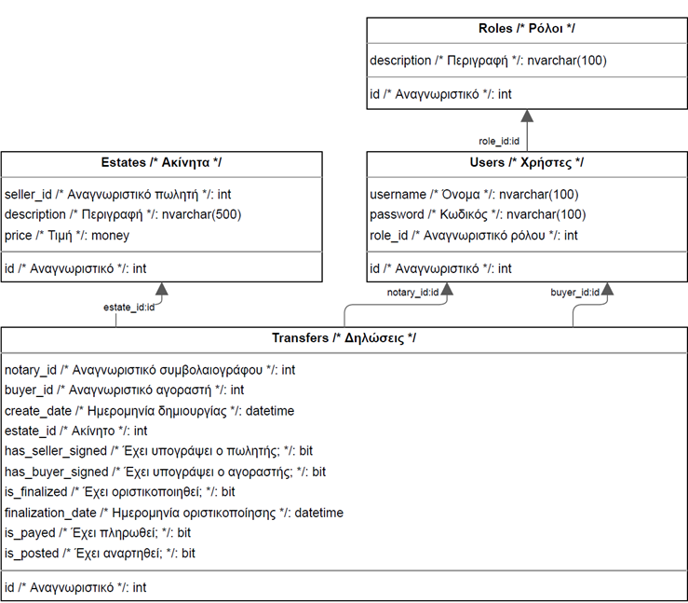

Slide 4



Απαραίτητα για την υλοποίηση

Slide 5
REST API Endpoints (1)

Slide 6
REST API Endpoints (2)

